Slide 1
Introducción al comercio electrónico para microempresas. Comercio electrónico y ventas online
Autor: IDP European Consultants
MICRO 2 – Mejora del emprendimiento digital de las microempresas en áreas rurales en un mundo postpandémico
2022-1-IE01-KA220-VET-000088074

Slide 2
Objetivos
Al finalizar este módulo, seremos capaces de:
COMERCIO ELECTRÓNICO
Comprender los conceptos básicos del comercio electrónico, incluidos conceptos, términos y principios clave
Desenvolvernos por el panorama del comercio electrónico, desde el análisis de oportunidades hasta sugerencias para seguir estrategias
TIENDA ONLINE
Elegir la plataforma ideal de comercio electrónico para nuestro negocio, considerando también las diferencias entre operaciones B2B y B2C
Tomar decisiones informadas sobre actividades concretas de una tienda online
VENTA ONLINE
Operar nuestro negocio desde la estrategia y la toma de primeras decisiones hasta las operaciones de ventas online
Implementar estrategias concretas, como el uso de CRM y análisis de datos, para optimizar las ventas y las conversiones, adaptarse eficazmente a los cambios del mercado y ampliar la presencia online

Slide 3
Índice
UNIDAD 1: Introducción al comercio electrónico
UNIDAD 2: Configurando nuestro negocio online
UNIDAD 3: Incrementando nuestras ventas online
1.1 Comprender los fundamentos del comercio electrónico
3.1 Implementando una estrategia de visibilidad
1.2 Desenvolviéndonos por el panorama del comercio electrónico
1.3 Identificando oportunidades para el comercio electrónico
1.4 Desarrollando estrategias
2.1 B2B vs B2C
2.2 Plataforma de comercio electrónico: cómo elegir la mejor
2.3 Diseñando nuestra tienda online
2.4 Listado de productos y servicios y descripciones
2.5 Pago y opciones de envío
2.6 Sistema de recolección de datos y reseñas
3.2 La función del análisis de datos y el CRM
3.3 Adaptándonos a las condiciones dinámicas del mercado

Slide 4
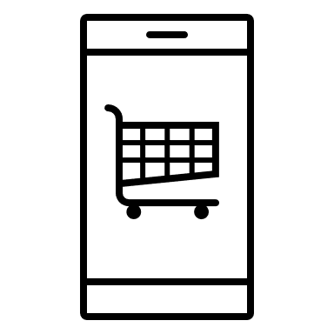
Unidad 1: Introducción al comercio electrónico
1.1 Understanding the Fundamentals of E-Commerce
“"El comercio electrónico puede definirse en general como la venta o compra de bienes o servicios, ya sea entre empresas, hogares, individuos u organizaciones privadas, a través de transacciones electrónicas realizadas a través de Internet u otras redes (de comunicación online)“
Fuente: Eurostat, Glossary: E-commerce (2023)
¿Qué es el comercio electrónico?
E-commerce, abreviatura de comercio electrónico y también conocido como comercio online, se refiere al proceso de compra o venta de productos y servicios tangibles a través de mercados online. Este proceso dinámico comprende transacciones comerciales sin necesidad de contacto físico. Opera en varios segmentos del mercado y utiliza diversos dispositivos inteligentes: PC, tabletas, teléfonos inteligentes, etc.
Distintas partes participan en un intercambio de:
Información
Divisas
Producto(s) o servicio(s)

Slide 5
Unidad 1: Introducción al comercio electrónico
1.2 Desenvolviéndonos por el panorama del comercio electrónico (1)
Para navegar eficazmente por el panorama del comercio electrónico, vamos a introducir una serie de términos claves y conceptos para una mejor comprensión de este proceso dinámico:
Plataforma de
comercio electrónico
Es la infraestructura para ofrecer productos a la venta a través de una tienda online. Es una página web o una aplicación y puede ser del propio vendedor (su propia página web o aplicación) o de una aplicación digital de terceros (eBay, Amazon, etc.). Estos últimos incluyen mercados de redes sociales como Marketplace de Facebook, que permite comprar y vender directamente en las redes sociales.
Cesta de la compra
Un carrito virtual en un mercado online a menudo se ubica gráficamente en la esquina superior derecha, es donde se agregan productos y servicios para comprar. Muestra la selección del cliente para sus compras online y se puede ser revisar, modificar y confirmar durante la fase de pago.
Listado de productos y servicios
El catálogo de productos y servicios disponibles, añadidos uno a uno y agrupados por categorías, secciones, etc. Incluye la información más importante por cada producto como imagen(es), descripción de las características, precio, etiquetas y otros elementos, muchas veces con la opción para buscar productos por filtros. A menudo se agregan reseñas a la descripción del vendedor, brindando el punto de vista del usuario final.

Slide 6
Unidad 1: Introducción al comercio electrónico
1.2 Desenvolviéndonos por el panorama del comercio electrónico (2)
Pasarela de pago
Un servicio tecnológico para permitir pagos online con un intercambio de información de pago entre el cliente, el comerciante y el intermediario financiero.
Implica medidas de cifrado y autenticación para la protección de información financiera confidencial y la seguridad de las transacciones online.
Opciones de envío
El conjunto de servicios logísticos participantes en la entrega y eventual devolución de productos o servicios a los clientes.
Estos servicios incluyen condiciones, plazos, costes, embalaje, seguimiento y cualquier opción para los transportistas (por ejemplo, usted o un socio externo).
Segmentos de mercado
Distintos grupos en los que se clasifican los diferentes enfoques operativos.
Representan distintos tipos de comercio electrónico dependiendo de la identidad del vendedor y del público objetivo:
Business-to-Consumer (B2C)
Business-to-Business (B2B)
Business-to-Government (B2G)
Consumer-to-Consumer (C2C)
Consumer-to-Business (C2B)
… etc.

Slide 7
Unidad 1: Introducción al comercio electrónico
1.2 Desenvolviéndonos por el panorama del comercio electrónico (3)
Términos y condiciones
Generalmente abreviados como T&C, se refieren al conjunto de reglas, regulaciones y acuerdos contractuales para los términos de servicio o provisión de productos, así como los derechos y responsabilidades de todas las partes involucradas.
Establecen expectativas, obligaciones y limitaciones tanto para el proveedor como para el cliente. Establecen expectativas, obligaciones y limitaciones tanto para el proveedor como para el cliente. Los T&C, que cubren elementos clave como detalles del contrato, pago y precio, entrega y devolución, responsabilidad y exención de responsabilidad, política de privacidad, política de cancelación, propiedad intelectual y ley aplicable, representan la base legal de la transacción, con el objetivo de garantizar claridad y vinculación legal.
Sistema de recopilación de datos y Customer Relationship Management (CRM)
Los datos y las estadísticas son esenciales para monitorizar, rastrear y analizar los resultados y, en consecuencia, para tomar decisiones basadas en datos.
En este marco, el análisis de datos utiliza herramientas, software y procedimientos para recopilar datos de los clientes, análisis de comportamiento e historial de compras. Sirve para mejorar el marketing y el servicio al cliente. La recopilación de cualquier dato debe realizarse de conformidad con las políticas y procedimientos de protección de datos.
Este enfoque que involucra la participación del cliente, la comunicación y el análisis de datos es a lo que se refiere el término CRM.

Slide 8
Unidad 1: Introducción al comercio electrónico
1.3 Identificando oportunidades para el comercio electrónico (1)
El comercio electrónico (venta en línea) ofrece numerosas ventajas y oportunidades para las empresas, lo que representa su potencial de entrada, crecimiento y éxito en el panorama digital, una nueva oportunidad para los negocios. Éstas incluyen:
Alcance del mercado global: A diferencia de las tiendas físicas, donde los clientes están limitados a su área local, a través del comercio online las empresas pueden vender productos a clientes de todo el mundo. Por lo tanto, el comercio electrónico permite a las empresas expandir sus negocios y mercados, superando limitaciones físicas y geográficas y llegando a una audiencia global.
Flexibilidad y accesibilidad: Como antes, las tiendas físicas generalmente permanecen abiertas con horarios limitados. El comercio electrónico, por su parte, permite a los clientes adquirir productos y servicios estén donde estén, a través de numerosos dispositivos y, sobre todo, en cualquier momento. Como resultado, los vendedores (empresas) pueden generar ventas y ganancias las 24 horas del día, los 7 días de la semana, aprovechando los diferentes horarios y zonas horarias de los clientes.
Eficiencia de gastos: Los gastos de una presencia digital, es decir, de iniciar y administrar un comercio electrónico, suelen ser más bajos que los de una tienda física. Si no menores, los costes de un comercio electrónico son más escalables y menores en términos de costo de oportunidad.

Slide 9
Unidad 1: Introducción al comercio electrónico
1.3 Identificando oportunidades para el comercio electrónico (2)
Ventajas del análisis de datos: El comercio electrónico proporciona a las empresas una gran cantidad de datos sobre diversos aspectos (por ejemplo, el comportamiento del consumidor) que, una vez recopilados, analizados y procesados a través de las herramientas adecuadas, permiten tomar decisiones basadas en datos para orientar las estrategias comerciales hacia una competitividad y crecimiento sostenido.
Personalización y marketing orientado: Basándonos en lo anterior, los datos de los consumidores permiten a las empresas crear campañas y actividades de marketing (por ejemplo, publicidad, ventanas emergentes, etc.) adaptadas a un grupo objetivo específico de consumidores en función de sus preferencias y comportamientos. Esto tiene implicaciones positivas, desde el compromiso del cliente hasta la fidelización del mismo.
Adaptabilidad y gestión de bienes y servicios: Los datos recogidos proporcionan información útil para una posible diversificación de la oferta, para adaptarla a las nuevas tendencias y demandas de los clientes. El comercio electrónico facilita la adaptabilidad, garantizando que las empresas sigan siendo relevantes y competitivas.
Mejora de la experiencia del usuario: El comercio electrónico amplifica el concepto de experiencia del usuario en la relación con el cliente, empleando actividades como el diseño intuitivo de páginas web y el servicio de atención al cliente. Esto mejora la experiencia general, facilitando una progresión más rápida y eficiente hacia la etapa de retención de clientes.

Slide 10
Unidad 1: Introducción al comercio electrónico
1.4 Desarrollando estrategias
Estos son los principales pasos para adentrarse con éxito en el mundo del comercio electrónico y desarrollar nuestras propias estrategias:
Entender nuestro segmento de mercado y nuestro público objetivo
Elegir la plataforma de comercio electrónico apropiada
Diseñar una tienda online fácil de usar
Añadir los productos o servicios adecuados de la manera correcta
Implementar soluciones seguras de pago y envío
Recopilar datos de clientes y reseñas
CREAR NUESTRA TIENDA ONLINE
ver unidad 2
Aprovechar las redes sociales y el marketing online para conseguir visibilidad
Implementar analíticas de datos y la gestión de atención al cliente
Expandir la presencia online
Adaptarse a las tendencias dinámicas del mercado
Monitorizar y gestionar nuestra estrategia
AUMENTAR LAS VENTAS ONLINE
ver unidad 3

Slide 11
Unidad 2: Configurando nuestro negocio online
2.1 B2B vs B2C
Antes de iniciar cualquier actividad de comercio electrónico, una empresa debe seleccionar su segmento de mercado objetivo y, en consecuencia, su público objetivo. En cuanto al segmento de mercado, estos son los modelos esenciales entre los que una microempresa –en nuestro caso– debe optar para una creación efectiva de una tienda online:
Business-to-Business (B2B)
Se refiere a transacciones entre dos empresas
Se dirige a otras empresas como clientes finales
Normalmente implica pedidos mayoristas personalizados con negociaciones previas
Business-to-Consumer (B2C)
Se refiere a transacciones entre empresas y consumidores individuales
Se dirige a consumidores individuales como clientes finales
Normalmente implica transacciones únicas o más pequeñas y ventas directas
Esta selección debe tener en cuenta los objetivos y ofertas de cada empresa. El segmento correcto permite una asignación efectiva y eficiente de esfuerzos y recursos. Dentro del segmento, se debe realizar luego el targeting de audiencia, seleccionando el tipo de posible comprador al que dirigir la oferta y las actividades para fidelizar al consumidor.

Slide 12
Unidad 2: Configurando nuestro negocio online
2.2 Plataforma de comercio electrónico: cómo elegir la mejor (1)
Elegir una plataforma de correo electrónico es un proceso importante que debe basarse en las características y necesidades de nuestra empresa. Este proceso implica la investigación de los siguientes criterios de selección:
Necesidades: evalúe las necesidades y requisitos únicos de su empresa
Compatibilidad: haga coincidir las características y funcionalidades de la plataforma con las necesidades y requisitos de su negocio
Facilidad de uso: elija una plataforma que se alinee con los conocimientos y habilidades actuales y potenciales de su equipo
Coste(s): estime y evalúe los gastos de puesta en marcha y funcionamiento de la infraestructura y el coste de oportunidad
Escalabilidad: Asegurar que la plataforma agregue valor al negocio y, viceversa, el negocio agregue valor a la plataforma, para que ambos crezcan

Slide 13
Unidad 2: Configurando nuestro negocio online
2.2 Plataforma de comercio electrónico: cómo elegir la mejor (2)
Tras valorar los criterios anteriores, existen esencialmente dos alternativas:
Creando nuestra propia tienda online
Plataformas de creación de páginas web: plataformas como Shopify son ideales para empresas sin habilidades ni conocimientos en páginas web. Estas plataformas le permiten construir su tienda online a través de sus herramientas y ajustes preestablecidos
Páginas web personalizadas: a diferencia de las páginas web preconfiguradas, estos son infraestructuralmente más complejos, pero más flexibles y con más funciones y características. Son la opción de empresas con mayor experiencia interna o que subcontratan el trabajo a agencias de diseño web
Vendiendo desde una plataforma de terceros
Mercados online: Plataformas como Etsy, eBay y Amazon ofrecen visibilidad a través del acceso a una audiencia preparada pero competitiva. Proporcionan una infraestructura para gestionar pagos, envíos, seguimiento de pedidos, devoluciones y plantillas de listado de productos
Mercados de redes sociales: Plataformas como Facebook Marketplace son adecuadas para empresas que se centran en las redes sociales como canal de venta directo o tienen inventario limitado

Slide 14
Unidad 2: Configurando nuestro negocio online
2.3 Diseñando nuestra tienda online
Una vez elegida la plataforma de comercio electrónico adecuada, empezaremos a diseñar la tienda online. Para que nuestra tienda encaje bien con la idea de negocio, utilizaremos elementos personalizados para reflejar la identidad de la marca (Consistencia de marca).
Otras características claves de una tienda online bien diseñada son:
Interfaz accesible y intuitiva: cree un diseño fácil de usar para una navegación efectiva
Compatible con dispositivos móviles: a medida que el comercio online se vuelve móvil (comercio móvil), adapte y optimice el contenido y los pagos para varios dispositivos, especialmente los móviles
Orientada a la calidad: presente sus servicios y productos con imágenes de alta calidad y descripciones detalladas
Funcionalidad de las búsquedas: implemente una herramienta de búsqueda para navegar fácilmente por la tienda y localizar servicios y productos
Herramientas de experiencia del usuario: incluya herramientas y funciones como un formulario de reseñas de clientes y recomendaciones de productos ad hoc

Slide 15
Unidad 2: Configurando nuestro negocio online
2.4 Listado de productos y servicios y descripciones (1)
En una tienda online bien diseñada, el siguiente paso para una estrategia de comercio electrónico efectiva implica una lista conveniente de productos (es decir, productos o servicios) con la inclusión de una imagen y descripción optimizadas.
Ya se vendan productos tangibles o productos/servicios digitales y después de decidir qué productos vamos a vender, los tres elementos básicos para agregar esos productos a tu tienda online son:
Título y descripción
Al elaborar una lista de productos, utilice un título conciso y una descripción completa que vaya más allá de las características, enfatizando cómo el producto aporta beneficios a los clientes (beneficios sobre características)
Destacar ventajas únicas del producto sobre la competencia (propuesta de venta única)
Anticipar expectativas y preguntas de los consumidores, entendiendo al público objetivo
Elaborar una llamada a la acción orientada al consumidor para atraer y realizar conversiones, incitándoles a imaginar cómo usar nuestros productos
Incorporar palabras clave para optimización de motores de búsqueda (SEO)

Slide 16
Unidad 2: Configurando nuestro negocio online
2.4 Listado de productos y servicios y descripciones (2)
Fotos o elementos visuales
Dentro de la sección audiovisual de la página de su producto, añada varios elementos visuales como fotos, vídeos, series de fotografías y videos o modelos recortados y en 3D. Mejoran la presentación tangible de su producto mediante detalles visuales adicionales.
Mantenga la autenticidad asegurándose de que los elementos visuales representen de manera precisa y profesional el producto (consistencia).
Opte por elementos claros, cautivadores y de alta calidad para exhibir bien su producto (visualización del producto de alta calidad).
Precio
Cuando decidimos el precio de venta de un producto, debemos considerar el coste por producto, el coste logístico general, y factores que influyen en los descuentos y márgenes.
Aquí tenemos tres consejos:
Mostrar precios con claridad para todas las opciones de los productos, como producto único o paquete dúo (transparencia de precios)
Evitar subestimar un producto; un menor precio no conlleva necesariamente a un aumento de las ventas. Los consumidores a menudo usan el precio como un indicador inmediato de la calidad, influyendo en consecuencia en sus decisiones finales
Generar sensación de urgencia en los consumidores a través de promociones temporales (ofertas por tiempo limitado)

Slide 17
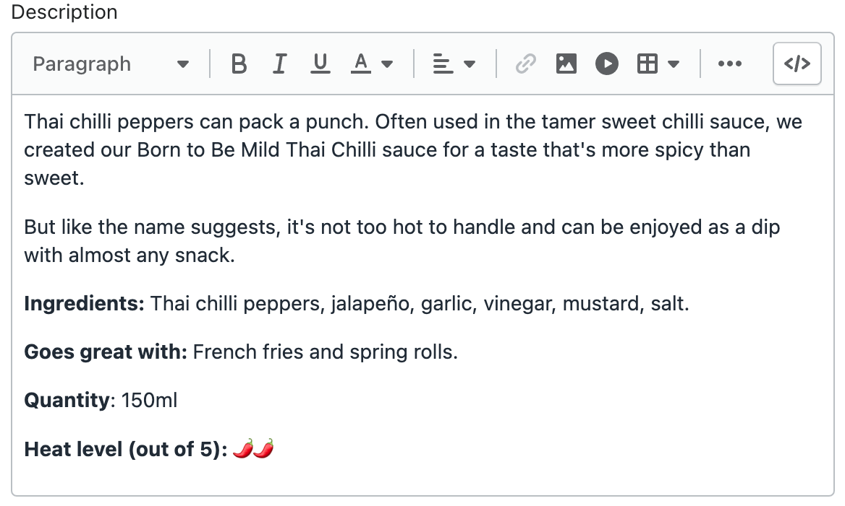
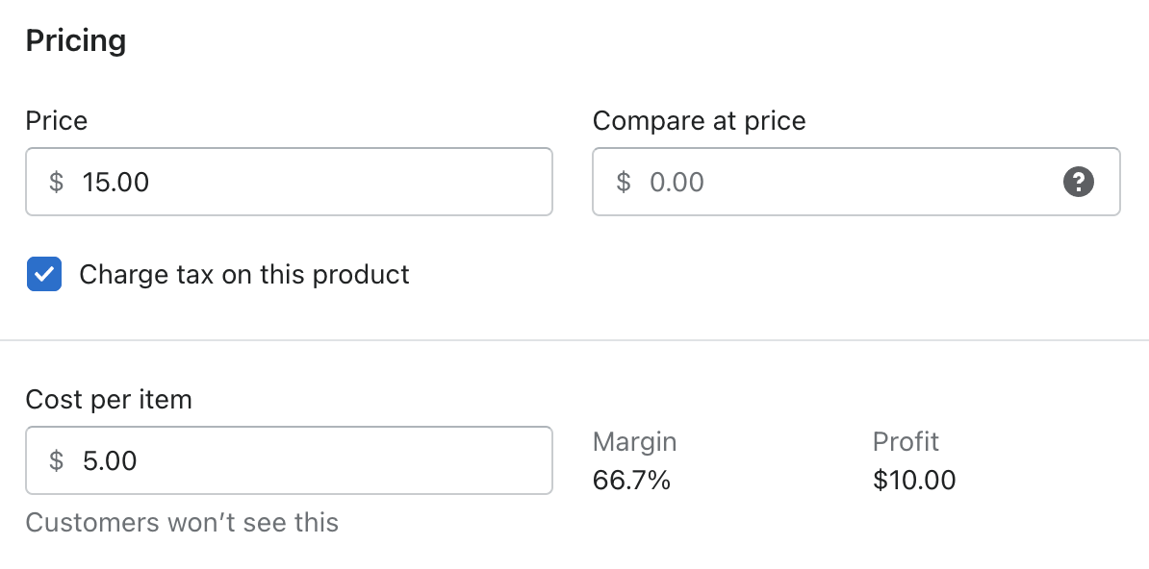
Unidad 2: Configurando nuestro negocio online
2.4 Listado de productos y servicios y descripciones (3)
Directamente del listado de productos de Shopify, veamos un ejemplo de título, descripción, imagen y precio.
Title: Born to be Mild Thai Chilli
Source: Shopify, How to Start an Online Store in 2023 (Step-by-Step Guide)

Slide 18
Unidad 2: Configurando nuestro negocio online
2.5 Pago y opciones de envío (1)
Una vez enumerados los productos, es el momento de garantizar transacciones y entregas seguras.
En lo que respecta a los pagos, es necesario integrar pasarelas de pago de confianza para transacciones seguras y también asegurar distintas opciones de pago para satisfacer las necesidades y preferencias de los clientes (tantas como sea posible), incluyendo:
Tarjetas de débito, crédito y de prepago
Ejemplo: Opciones de pago como Visa, Mastercard
Plataformas de pago y redirecciones
Ejemplo : PayPal
Carteras móviles y carteras electrónicas
Ejemplo : Herramientas de pago One-click como Apple Pay, Google Pay y Skrill
Compre ahora, pague después
Ejemplo : Sistemas de pago a plazos como Klarna
Contra reembolso
Ejemplo : Sistema de pago a la entrega del producto
Opciones de pago innovadoras
Ejemplo : Compre online y pague en la tienda
Tarjetas y vales de regalo
Ejemplo : Sistema de canje de cupones y vales para complementar o reemplazar al dinero
Transferencia bancaria directa
Ejemplo : Opción tradicional para los que lo prefieran
Pagos innovadores
Ejemplo : Pago con criptomonedas como Bitcoin para aquellos que prefieran pagar con métodos innovadores

Slide 19
Unidad 2: Configurando nuestro negocio online
2.5 Pago y opciones de envío (2)
Por otro lado (opciones de envío) existen fundamentalmente dos soluciones alternativas (o complementarias) para entregar los pedidos:
Logística interna
Socios logísticos internos
En ambos escenarios, es importante considerar cuidadosamente las siguientes opciones/variables de envíos, para darle forma a nuestra oferta logística desde una perspectiva de servicio al cliente:
Opciones de embalaje: Elección de materiales basada en la protección del producto y el marketing asociado con su presentación
Gastos de envío: Introducción de varios planes basados en el tiempo, distancia, tamaño y suscriptores frente a una compra única
Tiempo de envío: Presentación de un cronograma basado en la disponibilidad del producto, ubicación del almacén, distancias y actividades involucradas en el proceso logístico de salida del producto
Sistema de seguimiento de envíos: Elaboración de un sistema de seguimiento de envíos desde que se procesa el pedido hasta que se entrega
Políticas de envío: Introducción de opciones de devolución y reembolso para mejorar el servicio de atención al cliente
Disponibilidad de envío: Posible inclusión de zonas ampliadas adaptadas a nuestro mercado y público objetivo

Slide 20
Unidad 2: Configurando nuestro negocio online
2.6 Sistema de recolección de datos y reseñas
En todos los aspectos de nuestra tienda online, desde la interacción con los clientes hasta la logística, tener un sistema sólido de recolección de datos es esencial. Este sistema obtiene información valiosa como: información de contacto, email, estadísticas de búsqueda y compra, tiempo gastado en las descripciones de los productos, detalles de envíos, etc.
Es crucial implementar esto respetando las normas de protección de datos (garantizando el cumplimiento de la RGPD) y con el objetivo final de utilizar los datos recopilados como recursos valiosos para el análisis de datos y, en consecuencia, para tomar decisiones inteligentes basadas en los datos recopilados.
De los datos a la información directa…
Además de los datos recopilados de los consumidores, como hemos mencionado anteriormente, se recomienda recopilar activamente información directa a través de testimonios y reseñas. Por lo tanto, es bueno incorporar a nuestra estrategia y como servicio de nuestra tienda online una sección de reseñas, y considerar enviar emails para solicitar comentarios como seguimiento del cliente por cada artículo comprado.

Slide 21
Unidad 3: Incrementando nuestras ventas online
3.1 Implementando una estrategia de visibilidad (1)
Una vez creada la tienda online hasta maximizar las cuentas … ¿qué sucede después de lanzar la tienda online?
Ahora es el momento de rentabilizar el negocio, atrayendo clientes potenciales y con el objetivo de realizar ventas online con éxito.
La transición de la fase de instalación a la de rentabilidad significa encontrar y superar el siguiente obstáculo:
La implementación de una estrategia de visibilidad
En términos de comercio electrónico y online, podemos definir una estrategia de visibilidad subrayando las siguientes actividades claves:
Aprovechar las redes sociales: aproveche el poder de las plataformas de redes sociales para mejorar la visibilidad. El uso estratégico de canales como Facebook, Instagram y también WhatsApp puede aumentar el alcance (y la gestión) de su público.

Slide 22
Unidad 3: Incrementando nuestras ventas online
3.1 Implementando una estrategia de visibilidad (2)
Tácticas de marketing online: explore tácticas efectivas de marketing online para aumentar la visibilidad. Desde estrategias de SEO hasta anuncios orientados, adapte su enfoque a las necesidades de su negocio y de sus clientes.
Atraer clientes potenciales: implemente estrategias para atraer clientes potenciales. Ya sea a través de promociones, contenido atractivo o colaboraciones con influencers, llama la atención sobre tus productos o servicios.
Establecer una presencia online: fortalezca su presencia online a través de una marca y de mensajes consistentes. Cree y mantenga una identidad de marca cohesiva que coincida con las necesidades de su clientela y que llegue a su público objetivo.
Como corolario de la estrategia de visibilidad que genera contactos y clientes potenciales, hay que considerar implementar estrategias adicionales que guíen a los usuarios en su recorrido como cliente – desde la fase de contacto hasta la fidelización, pasando por la compra de bienes y servicios y, en consecuencia, los beneficios de la empresa.

Slide 23
Unidad 3: Incrementando nuestras ventas online
3.2 La función del análisis de datos y el CRM
Estas estrategias adicionales siguiendo los pasos del cliente se refieren a:
Análisis de datos
Aprovechar los conocimientos del comportamiento, preferencias y tendencias de los clientes.
Optimizar el rendimiento de la página web basándose en análisis basados en datos
Ajustar las estrategias de marketing para lograr el máximo impacto
Ejemplo: Utilizar Google Analytics para rastrear el comportamiento del cliente en la página web, identificar las horas pico de visitas y las páginas de productos populares para promociones específicas
Customer Relationship Management (CRM)
Crear y fortalecer relaciones con los clientes en cada contacto
Implementar campañas de comunicación personalizadas
Utilizar datos de clientes para una resolver problemas de forma eficaz y obtener una mayor satisfacción de los clientes
Ejemplo: Configurar correos electrónicos de seguimiento automatizados para los clientes que abandonaron sus cestas sin finalizar la compra, incentivándoles para completarla y mejorar los ratios de conversión

Slide 24
Unidad 3: Incrementando nuestras ventas online
3.3 Adaptándonos a las condiciones dinámicas del mercado
Monitorizando y gestionando nuestra estrategia de comercio electrónico, debemos estar listos para adaptarnos a la dinámica cambiante y en evolución del mercado. Aquí mostramos tres consejos para ‘estar al tanto de todo’:
Permanece atento
Evaluar con regularidad las tendencias del mercado, preferencias del consumidor, y la competencia
Ejemplo: Ajustar rápidamente las ofertas de los productos o estrategias promocionales basadas en datos de mercado en tiempo real, garantizando la relevancia y la competitividad
Anticiparnos a los cambios
Identificar proactivamente posibles cambios en el panorama del mercado actual
Ejemplo: Monitorizar tendencias emergentes y los sentimientos de los clientes para predecir cambios, permitiendo ajustes oportunos a las estrategias de marketing y productos
Flexibilidad en las operaciones
Diseñar estrategias que puedan adaptarse de forma flexible a cambios imprevistos del mercado
Ejemplo: Tener planes de contingencia para interrupciones en la cadena de suministro o cambios repentinos en el comportamiento del consumidor, asegurando resiliencia y adaptabilidad

Slide 25
Resumen
UNIDAD 1
Conceptos clave: Plataforma de E-commerce, cesta de la compra, lista de productos y servicios, pasarela de pago, opciones de envíos, segmentos de mercado, términos y condiciones, análisis de datos, CRM
Oportunidades: Alcance del mercado global, flexibilidad y accesibilidad, eficiencia de gastos, ventajas del análisis de datos, marketing personalizado, adaptabilidad, mejora de la experiencia del usuario
UNIDAD 2
Elección de la Plataforma de E-Commerce: Elegir la Plataforma adecuada implica evaluar necesidades, compatibilidad, facilidad de uso, costes y escalabilidad,. Las opciones incluyen crear una página web personalizada o vender en plataformas de terceros
Diseño de la tienda y listado de productos: Diseñar una tienda fácil de usar implica considerar una interfaz accesible y una programación responsive para todo tipo de dispositivos. Un listado eficaz de productos incluye títulos optimizados, imágenes y precios
UNIDAD 3
Estrategia de visibilidad: Implementar una estrategia de visibilidad incluye aprovechar las redes sociales, emplear tácticas de marketing online, atraer a clientes potenciales, y crear una fuerte presencia online
Análisis de datos y CRM: Utilizar análisis de datos ayuda a optimizar el rendimiento de nuestra página web y a ajustar nuestras estrategias de marketing. Un Customer Relationship Management (CRM) se centra en crear y fortalecer las relaciones con los clientes
Adaptarse a las condiciones del mercado: Permanecer atento, anticiparse a los cambios, y mantener la flexibilidad en las operaciones son estrategias vitals para adaptarnos a la naturaleza dinámica del mercado del comercio electrónico

Slide 26
Preguntas de autoevaluación
¿Qué es el comercio electrónico, según Eurostat? | ¿Cuál de los siguientes representa un servicio logístico en el comercio electrónico? | ¿Qué significa B2B en el context del comercio electrónico? | ¿Cuál es un factor crucial al diseñar una tienda online para una navegación eficaz? | ¿Cómo contribuye el análisis de datos a la estrategia de comercio electrónico?
Un intercambio de bienes y servicios entre empresas La venta o compra de productos a través de transacciones electrónicas online El proceso de negociar contratos entre organizaciones privadas Un mercado digital para interacciones en redes sociales | Plataforma de E-commerce Cesta de la compra Pasarela de pago Opciones de envío | Empresa a consumidor Empresa a empresa Comprador a comprador Empresa a Comprador | Accesibilidad y una interfaz intuitiva Interfaz compleja para atraer a los usuarios Adaptabilidad limitada para varios dispositivos Enfoque exclusivo para los usuarios de pc de escritorio | Procesando pagos de forma segura Rastreando el comportamiento, preferencias y tendencias de los clientes para tomar decisiones basadas en datos Gestionando envíos y logística de forma eficaz Creando listados de productos visualmente atractivos

Slide 27
¡Gracias!
Sigue formándote en https://www.digitalmicro2.eu/

